Slide 1
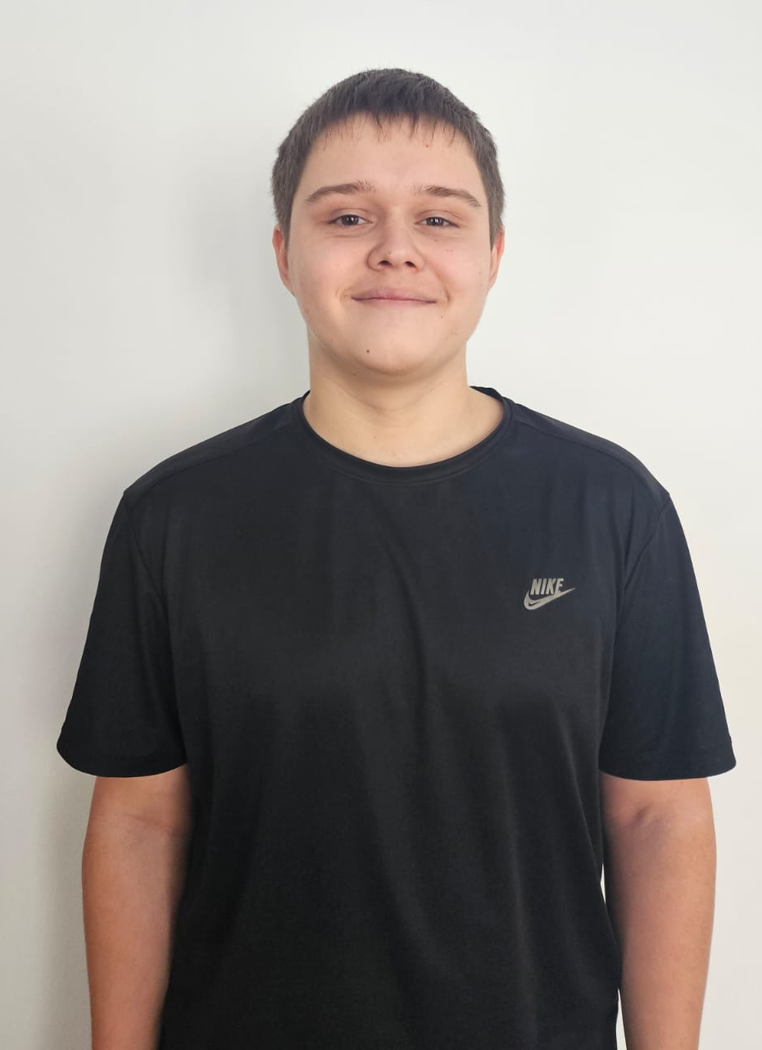
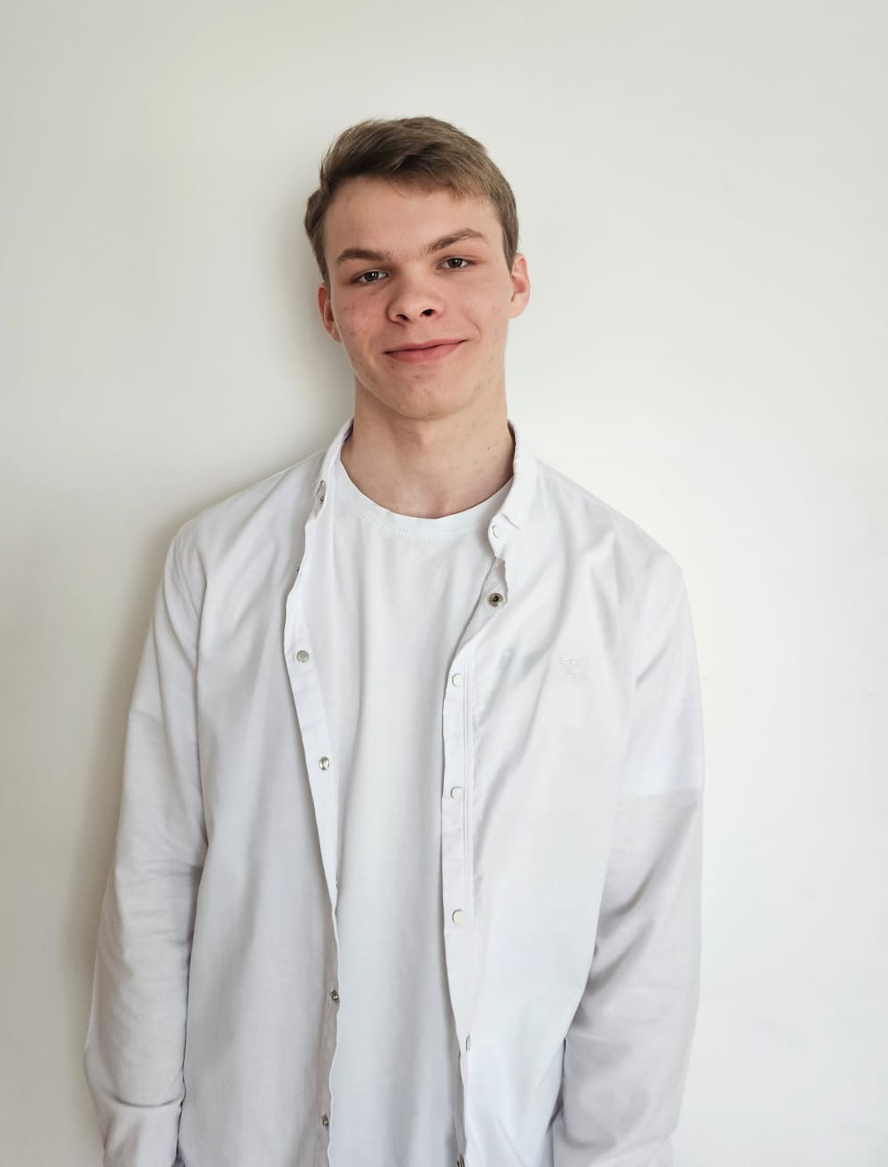
Победители олимпиады для сельских школ
“Ауыл олимпиадасы”
  Щербань Илья
  9 “А” класс
  по предмету химия
  Область – І место
  Республика- грамота
  (руководитель Кравчук Валерия Витальевна)
  Монастырский Владислав
  9 “А” класс
  по предмету география
  Область – ІІІ место
  (руководитель Муратова Елена Павловна)

Slide 2
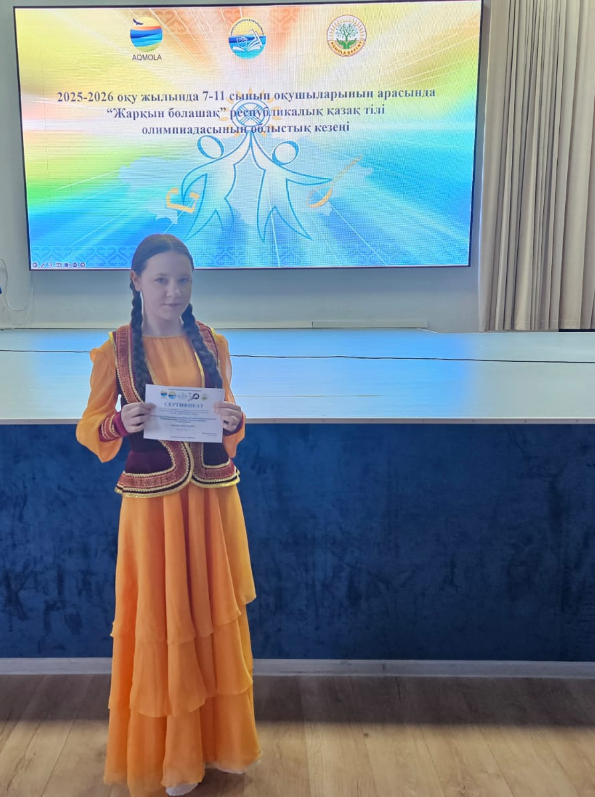
Республиканская олимпиада по казахскому языку для учащихся 7-11 классов
“Жарқын болашақ”
  Ткачева Анастасия
  9 “А” класс
  Район – Гран - при
  Область – сертификат (руководитель Уналбекова Айгуль Алиаскаровна)

Slide 3
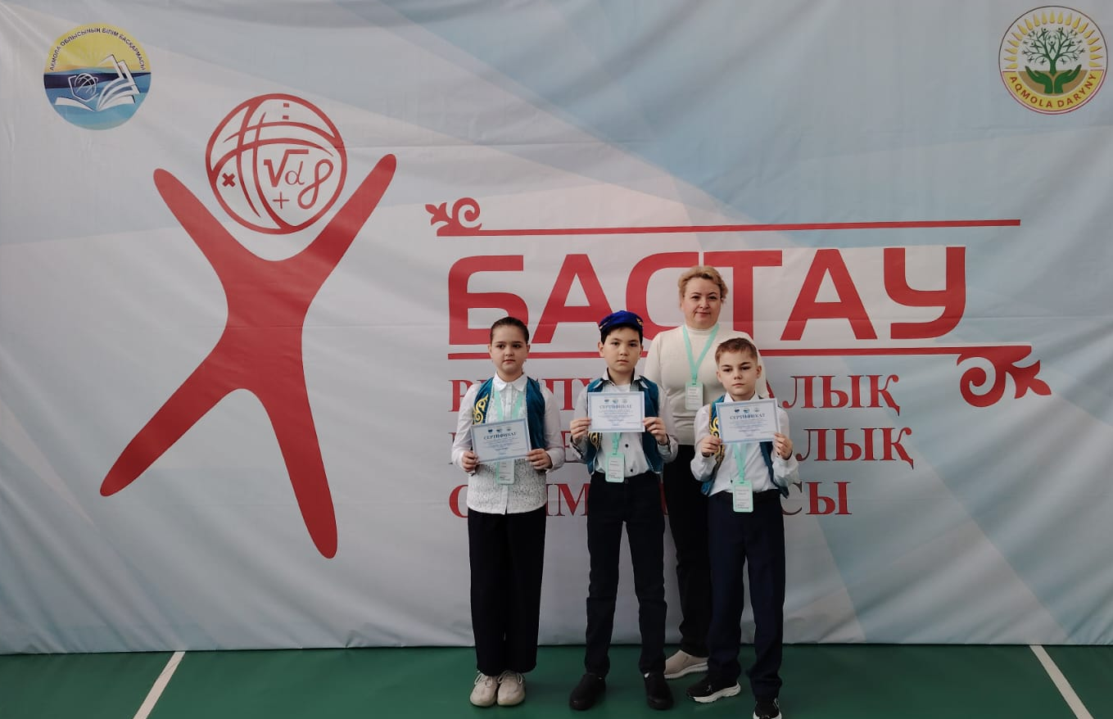
Республиканская олимпиада по математике для учащихся 2-4 классов
“Бастау”
  Ткачева Анастасия
  9 “А” класс
  Район – Гран - при
  Область - сертификат(руководитель Кравчук Валерия Витальевна)
  Гетта Элина
  3 “Б” класс
  Район – І место
  Область – сертификат (руководитель Семашкина Галина Алексеевна)

Slide 4
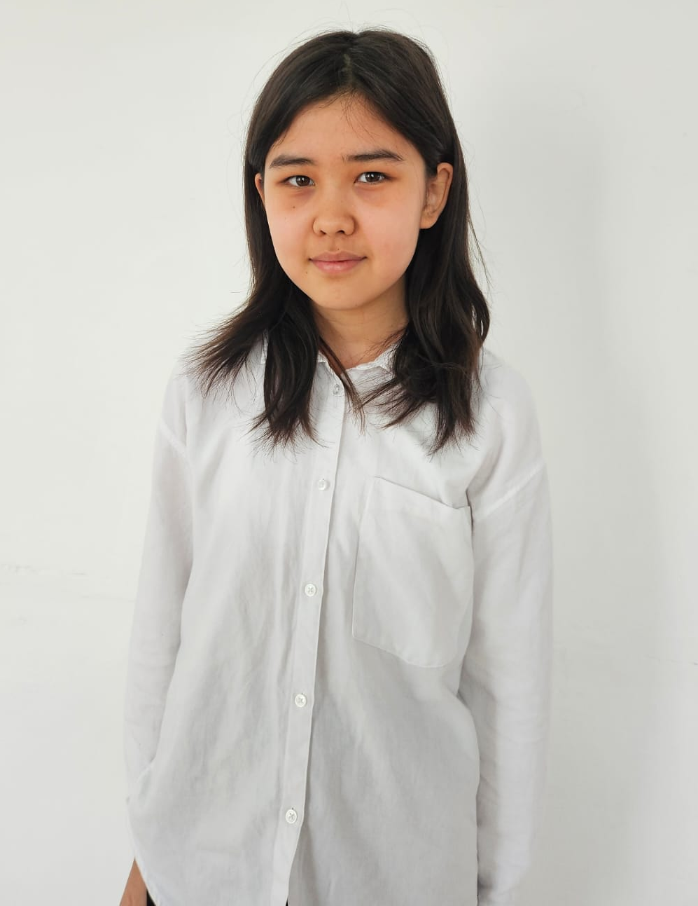
Республиканская предметная олимпиада среди учащихся
5-6 классов
  Ауезханова Аяна
  6 “Б” класс
  по предмету английский язык
  Район –І место
  Область – ІІІ место
  (руководитель Чаус Анастасия Игоревна)

Slide 5
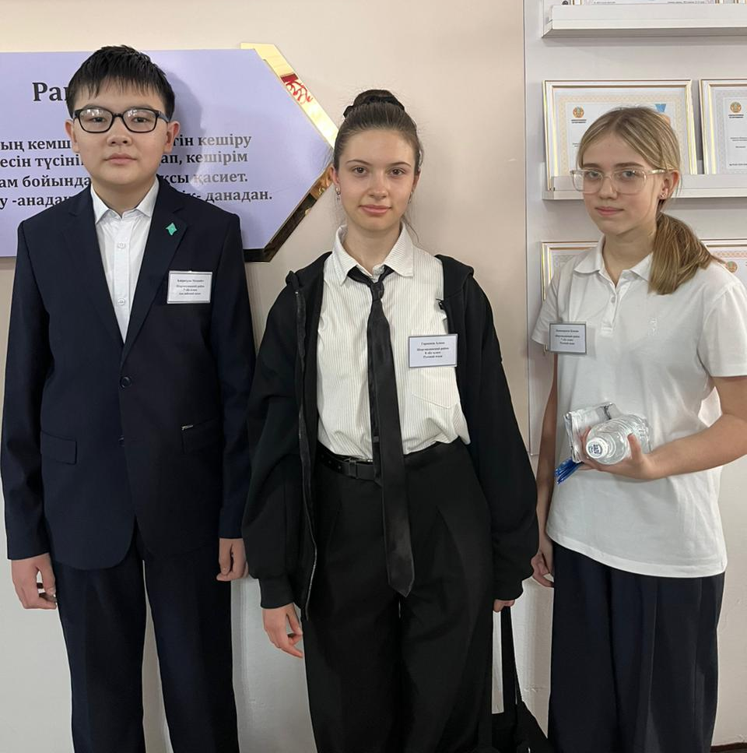
Республиканская предметная олимпиада среди учащихся
7-8 классов
  Қайратұлы Махамбет
  7“Б” класс
  по предмету английский язык
  Район – І место
  Область –сертификат
  (руководитель Камзинов Арман Зияшевич)
  Гаранина Алина
  8“Б” класс
  по предмету русский язык
  Район – І место
  Область – І место
  (руководитель Полтавец Оксана Степановна)
  Пономаренко Ксения
  7“Б” класс
  по предмету русский язык
  Район – І место
  Область –сертификат
  (руководитель Коршунова Елена Викторовна)

Slide 6
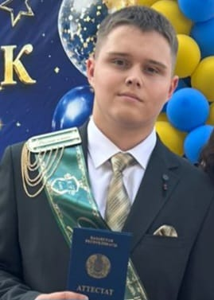
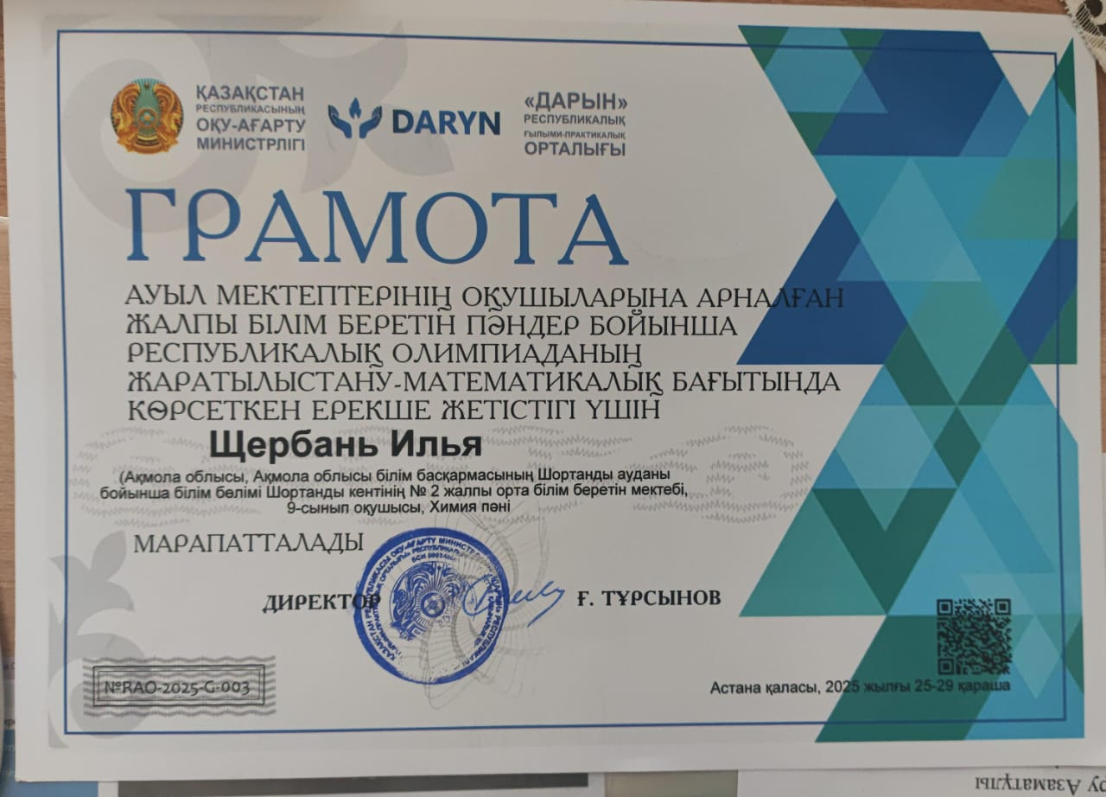
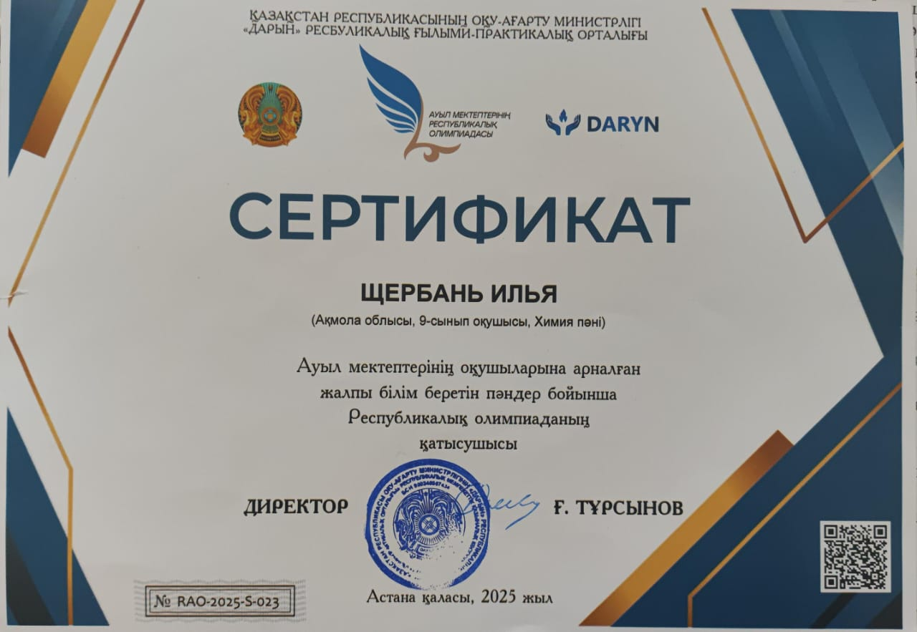
Щербань Илья – награжден грамотой в республиканской олимпиаде для сельских школ
“Ауыл олимпиадасы” по химии среди учащихся 9-11 классов
  (руководитель
  учитель химии
  Кравчук Валерия Витальевна)

Slide 7
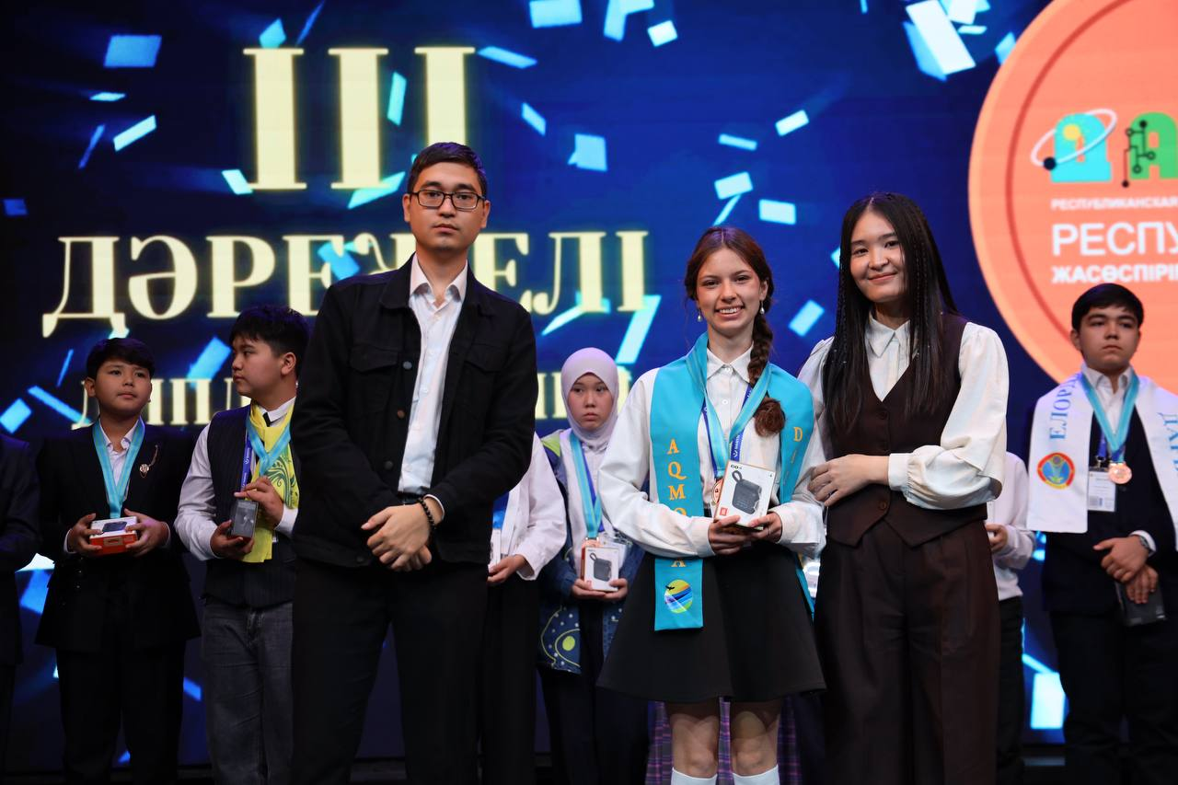
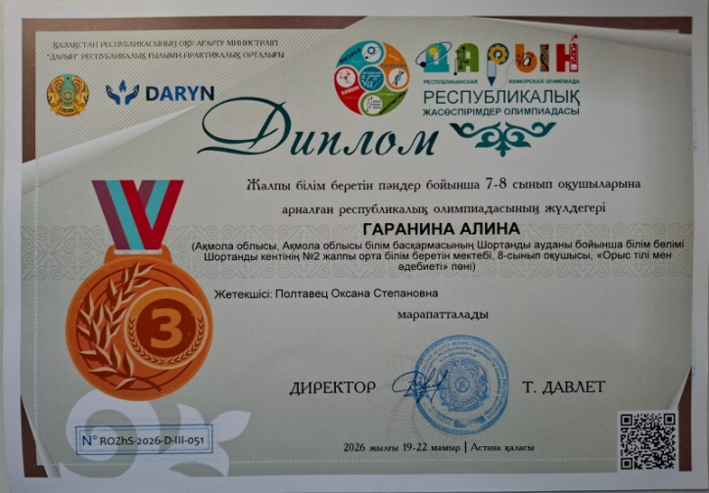
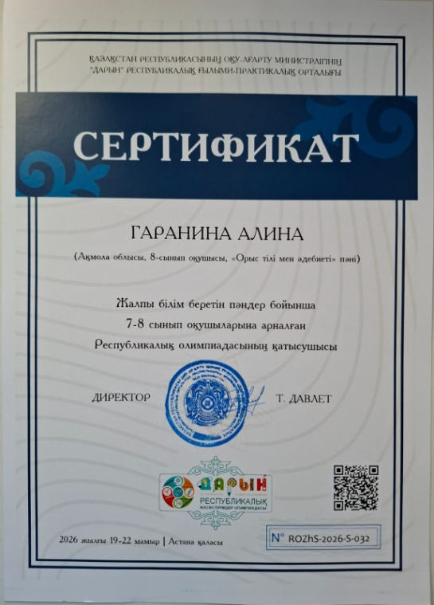
Гаранина Алина – награждена дипломом
ІІІ степени в республиканской предметной олимпиаде по русскому языку и литературе среди учащихся
7-8 классов
  (руководитель учитель русского языка и литературы
  Полтавец Оксана Степановна)

